Slide 1
Diagnosi
Molecolare
Introduzione

Slide 2
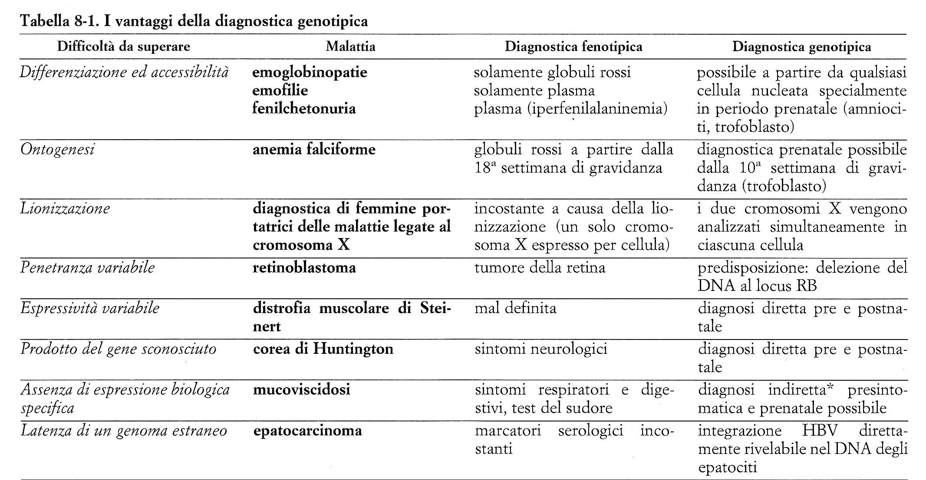
Confronto fra diagnosi fenotipica e genotipica

Slide 3
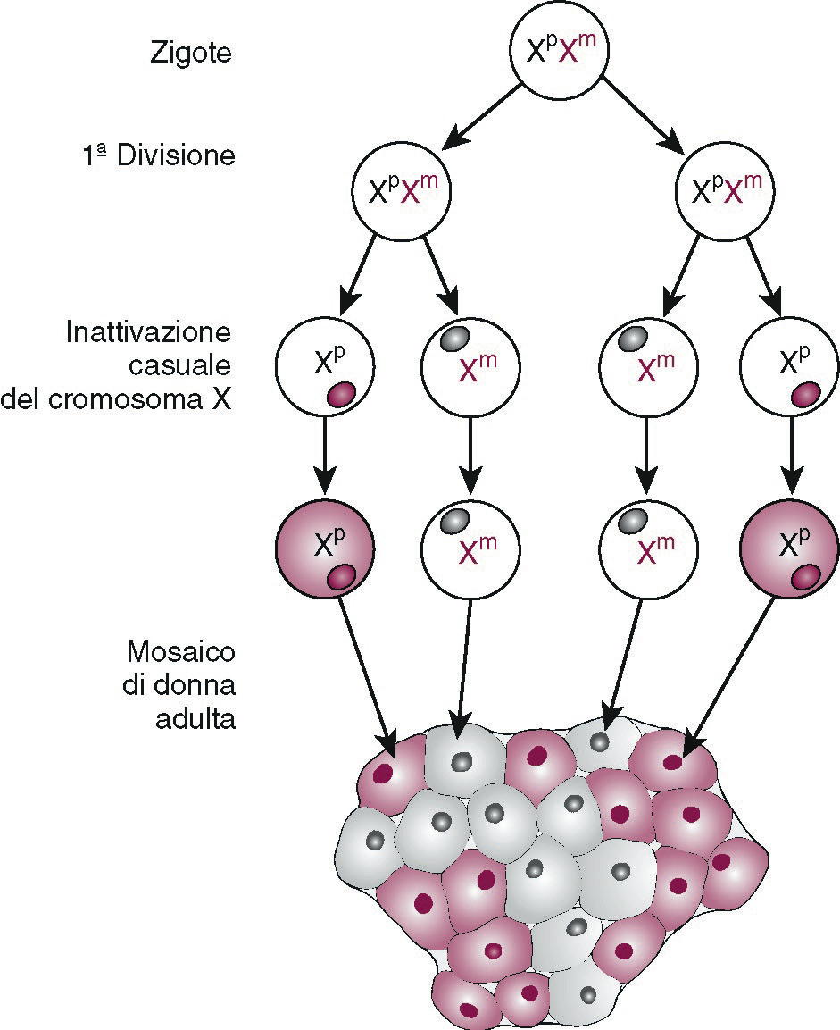
Ipotesi di Lyon dell’inattivazione casuale del cromosoma X
Nelle cellule somatiche di mammiferi di sesso femminile solo un cromosoma X è trascrizionalmente attivo, l’altro è eterocromatico e inattivo ed appare in interfase come cromatina sessuale o corpo di Barr. L’inattivazione inizia precocemente già dopo la fecondazione ma si completa solo dopo la prima settimana di sviluppo quando l’embrione è costituito da un centinaio di cellule. L’inattivazione può interessare casualmente sia la X materna che paterna e dopo che uno dei due X è stato inattivato tutte le cellule figlie hanno lo stesso X inattivo. Sulla base di queste osservazioni i tessuti adulti di una donna sono una sorta di mosaico di popolazioni clonali che esprimo alleli del cromosoma X materno o paterno.
Tratto da Thompson & Thompson Genetica in Medicina - Idelson-Gnocchi

Slide 4
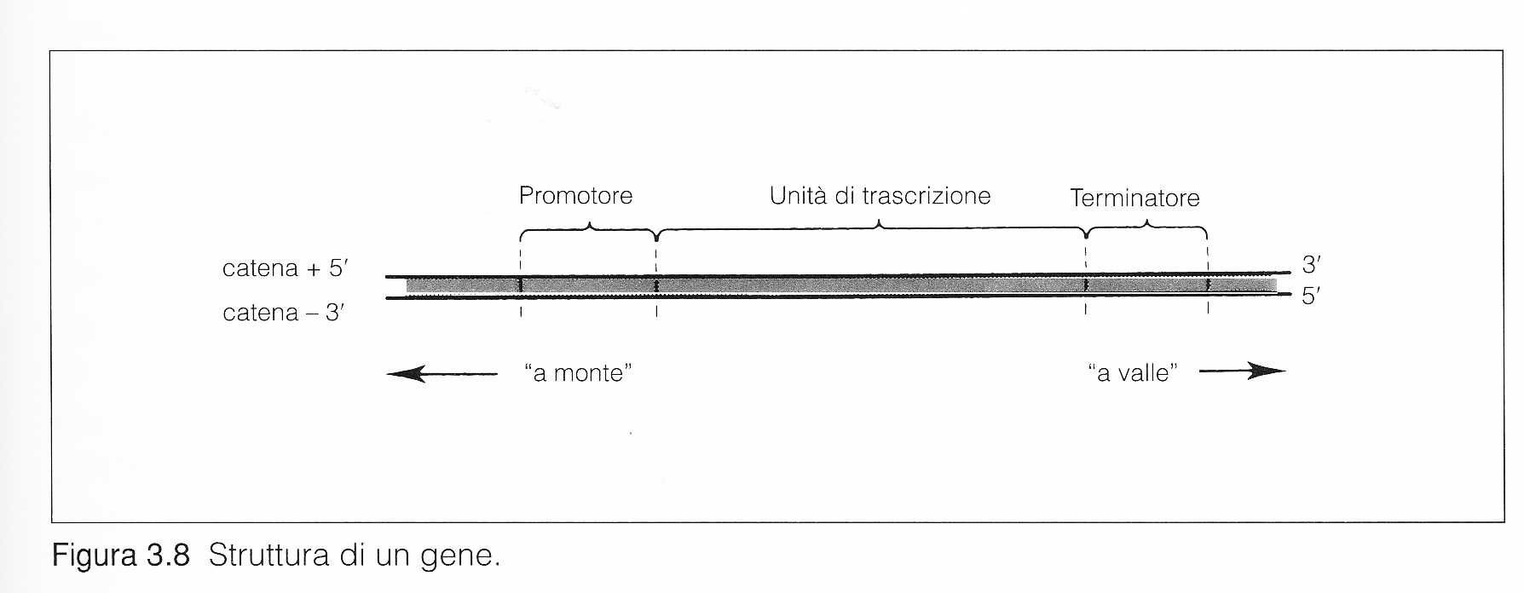
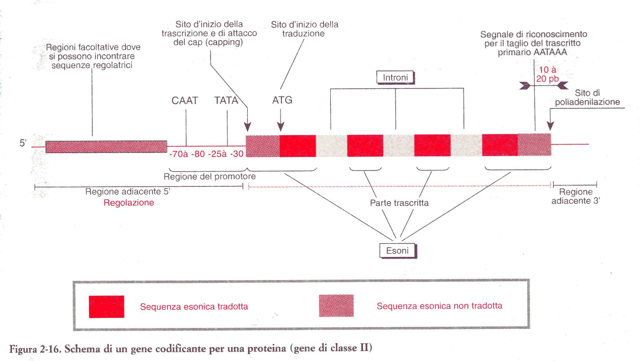
Struttura dei geni eucariotici

Slide 5
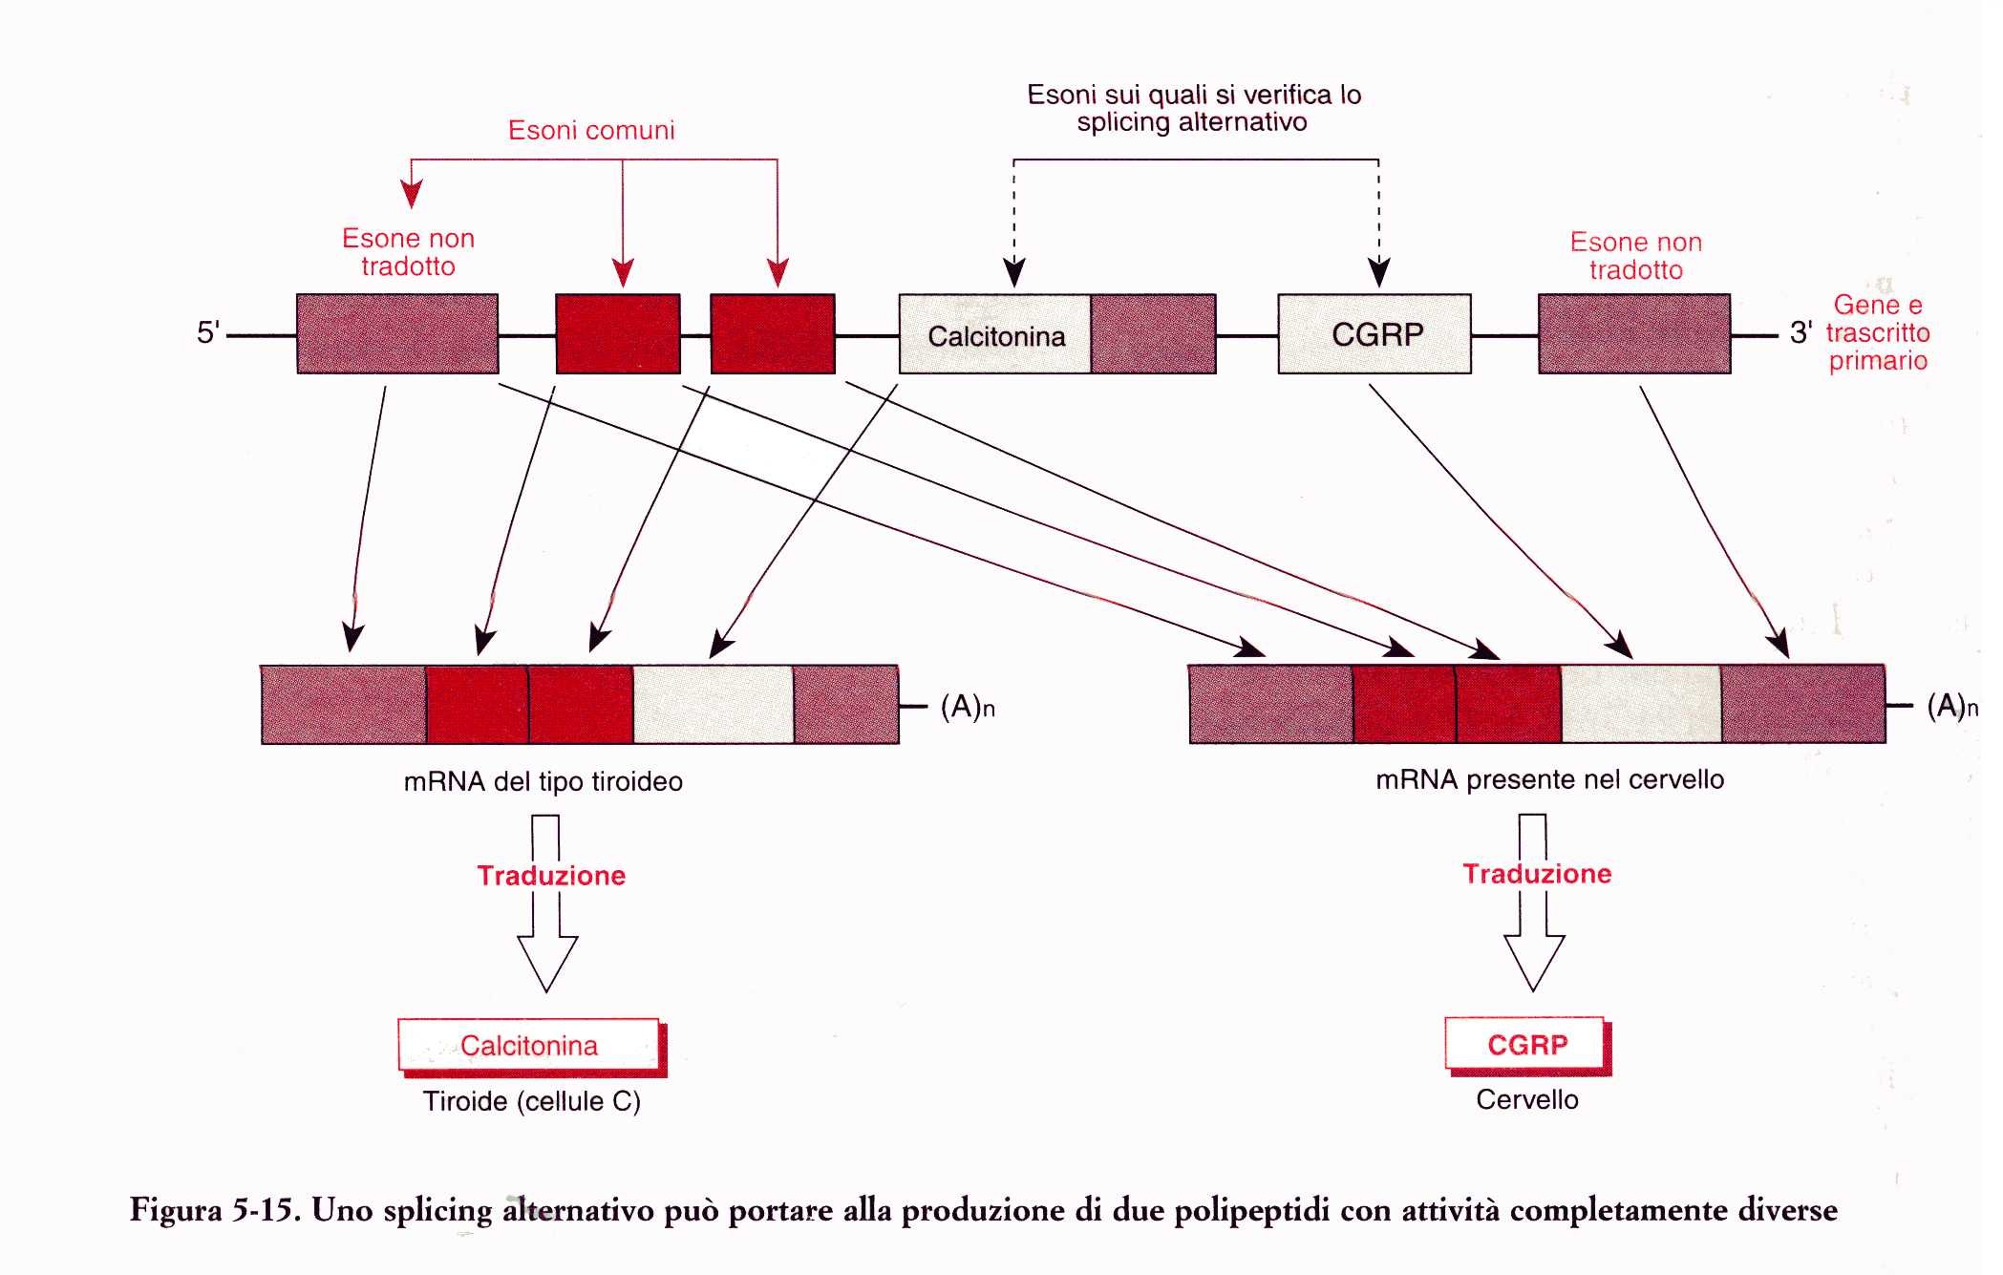
Struttura dei geni eucariotici
Splicing alternativo

Slide 6
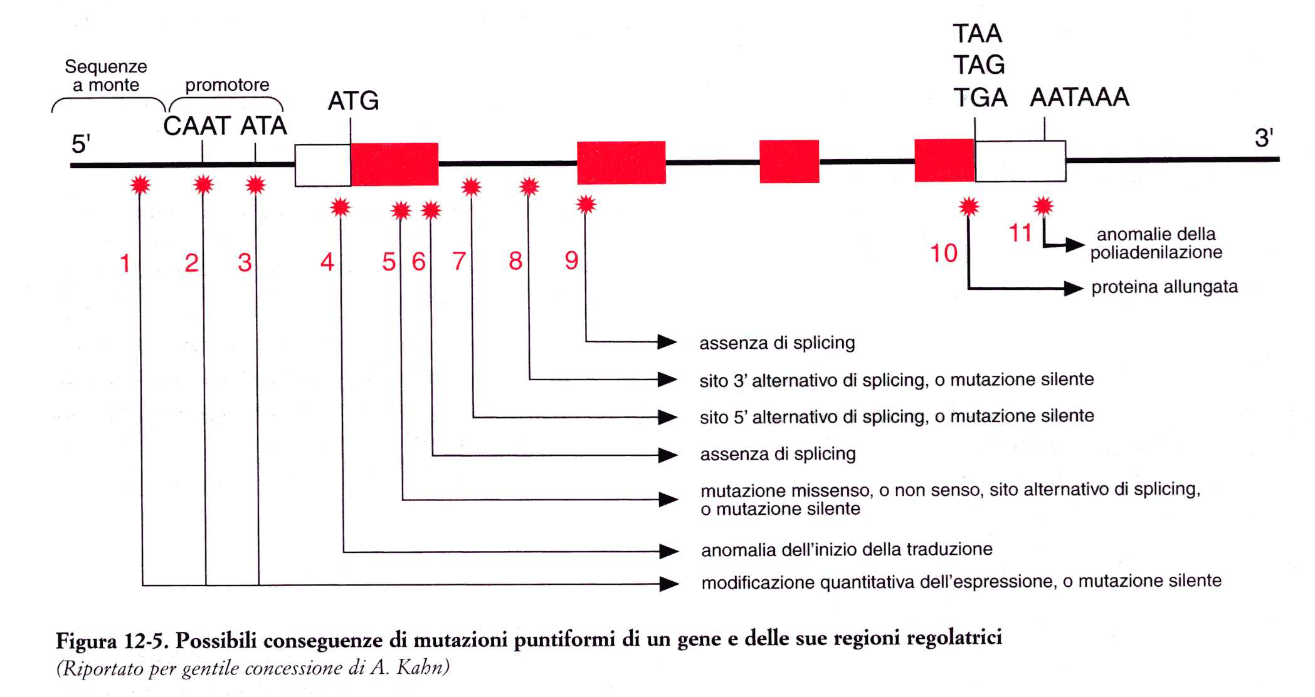
Conseguenze di mutazioni puntiformi

Slide 7
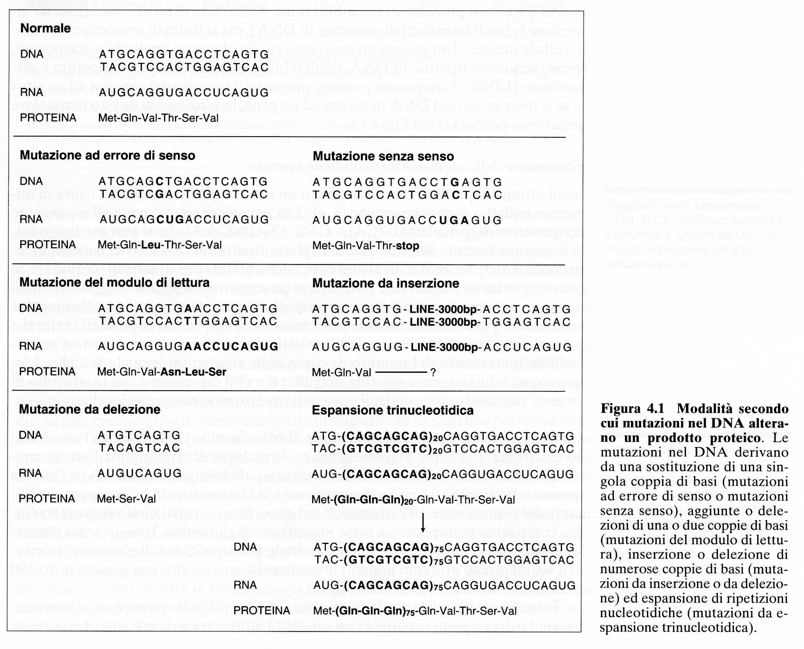
Conseguenze di mutazioni del DNA

Slide 8
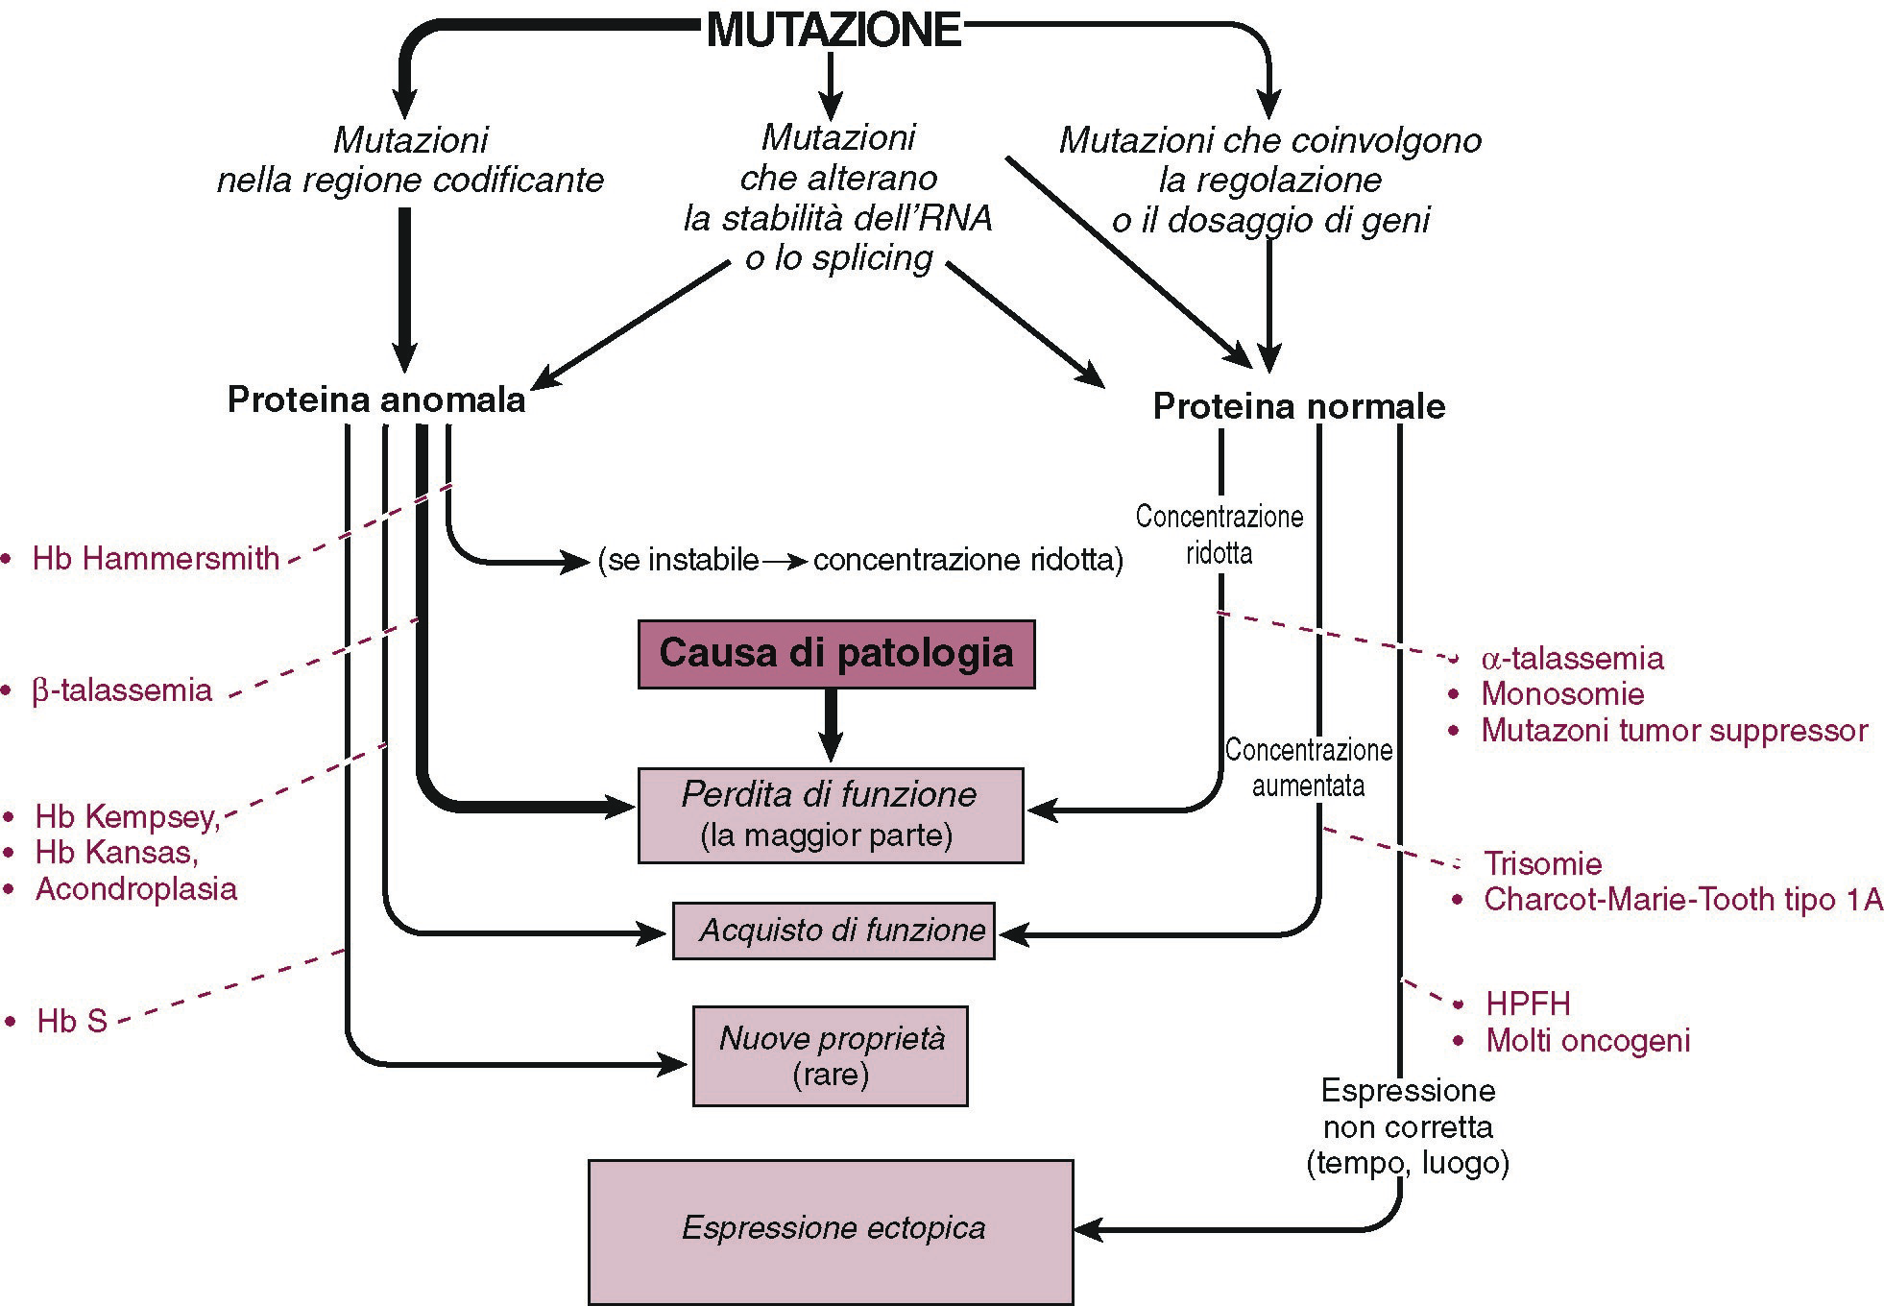
Conseguenze di mutazioni del DNA
Tratto da Thompson & Thompson Genetica in Medicina - Idelson-Gnocchi

Slide 9
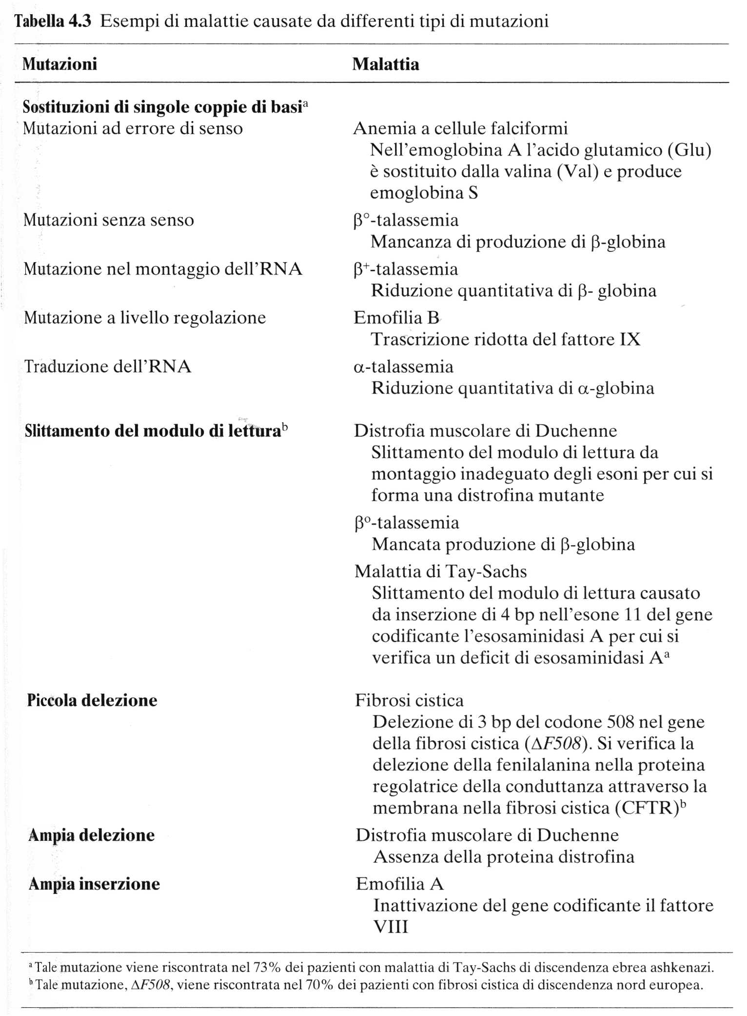
Esempi di malattie causate da diversi tipi di mutazioni

Slide 10
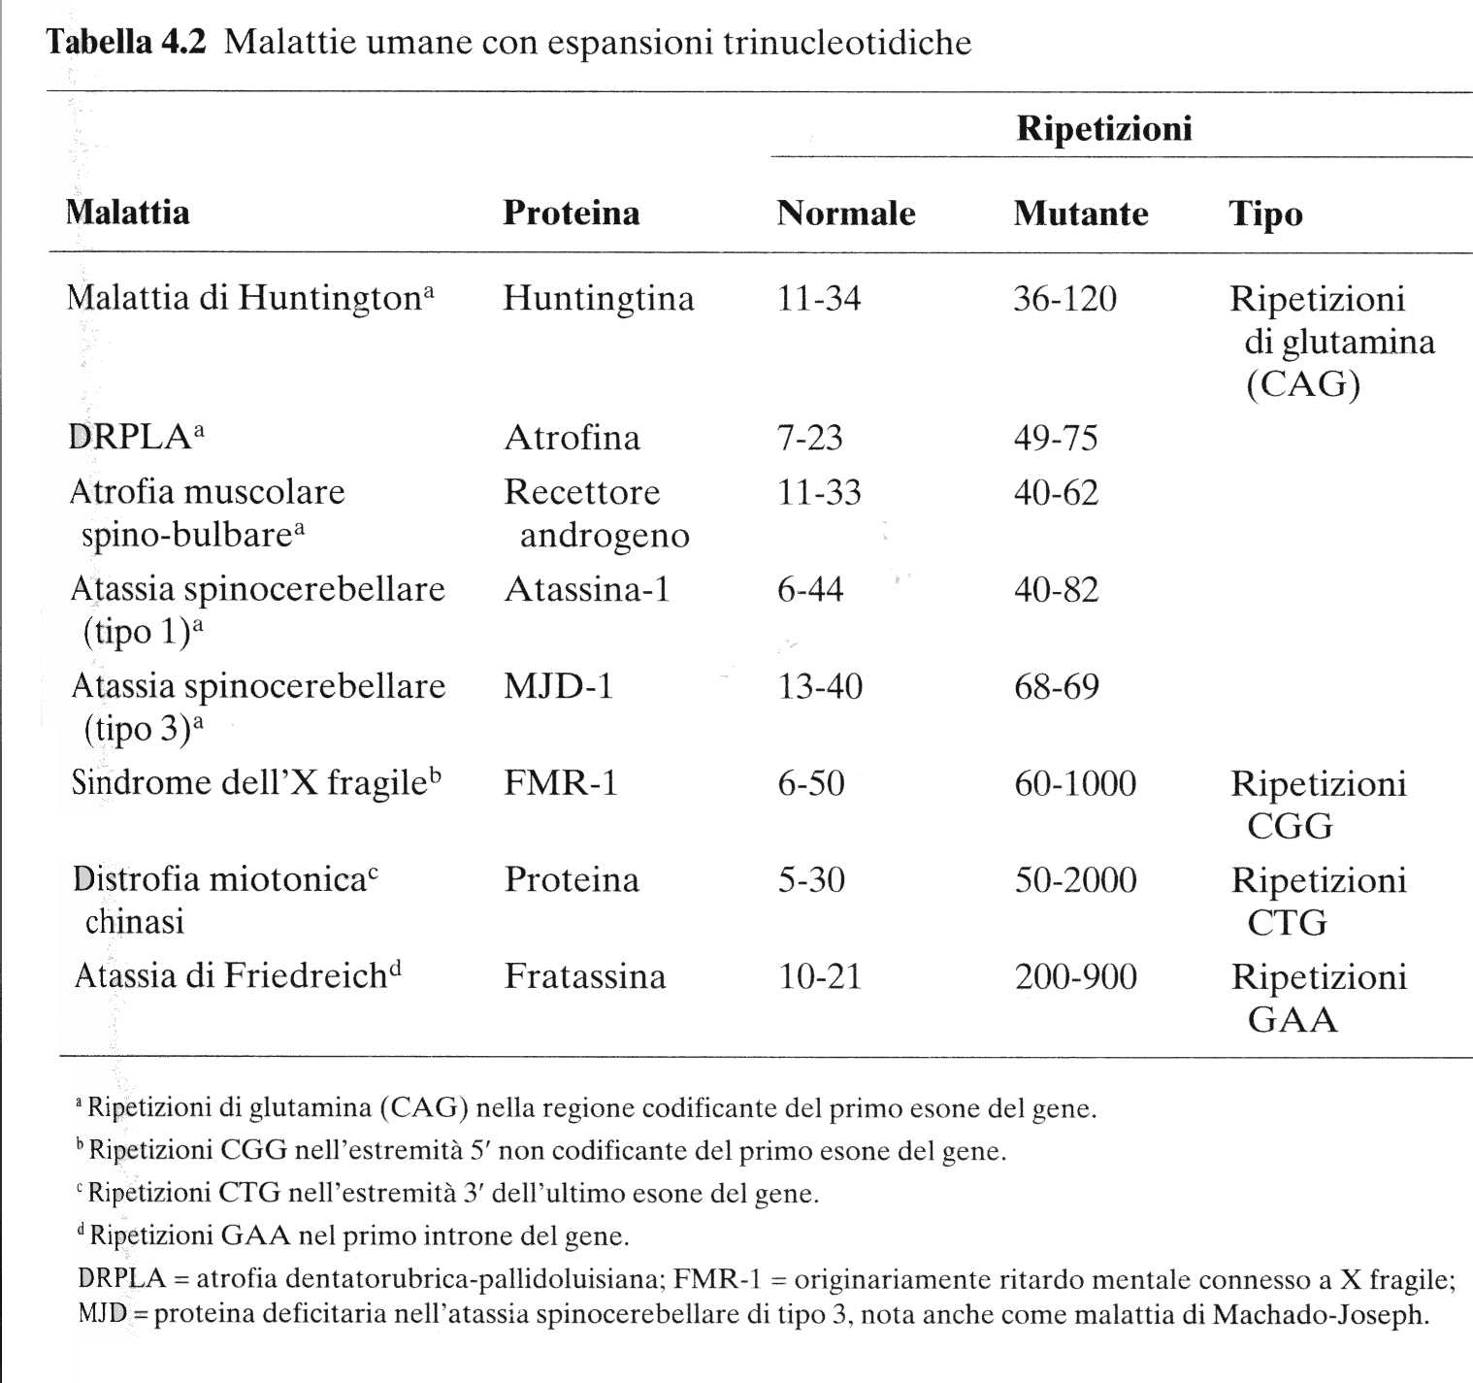
Malattie da espansioni triplette
Miotonin
Kinase

Slide 11
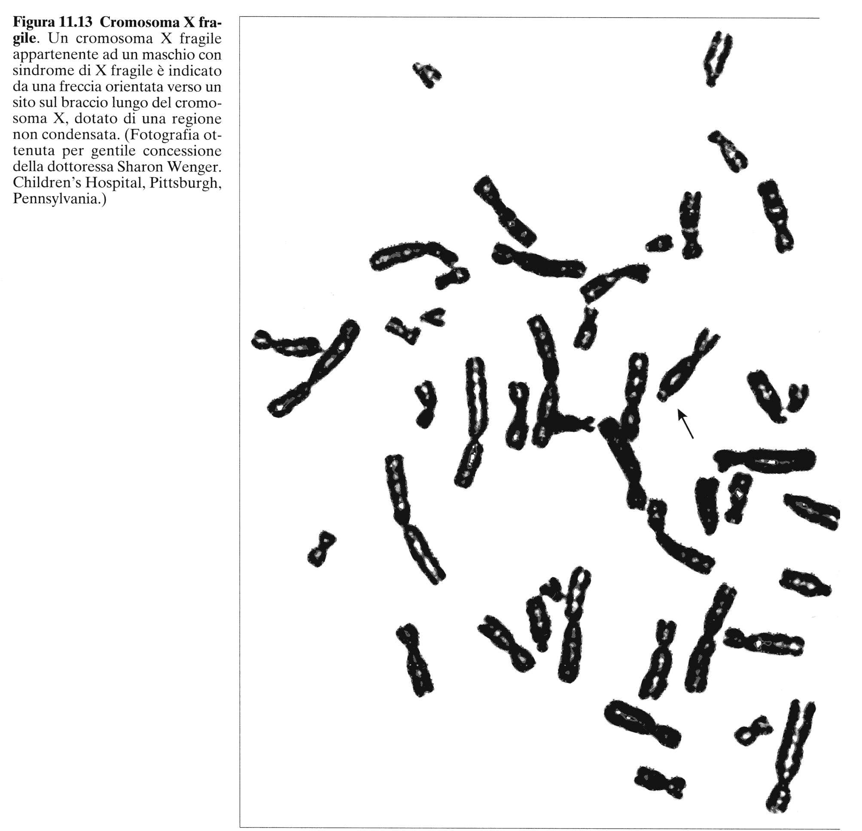
Malattie da espansioni triplette
Sindrome dell’X-fragile

